Slide 1
Presentasi Hasil Tuning PID dengan IPSO dan ZN1
Anggota:
Nanda Riangga Damanik (19/442385/PA/19134)
Gabriel Possenti (19/442374/PA/19123)
Azis Sofyan Prasetyo (19/42366/PA/19115)
Ivander Achmad W. (19/442377/PA/19126)

Slide 2
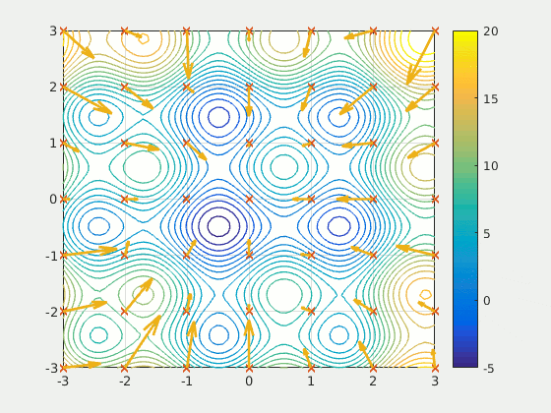
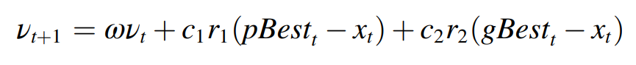
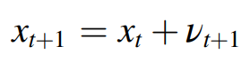
PSO
Particle Swarm Optimization (PSO) adalah metode optimisasi pencarian solusi dengan mengoptimalkan fungsi fitness
Update velocity particle:
Update position particle:

Slide 3
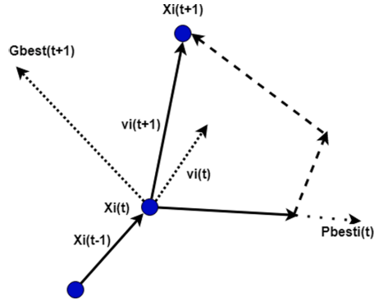
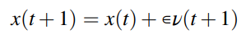
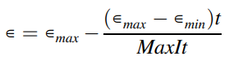
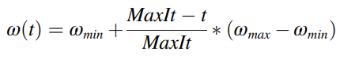
IPSO
Improved Particle Swarm Optimization (IPSO) adalah pengembangan PSO dengan membuat koefisien pembaharuan menjadi adaptif.
Adaptive mutation strategy:
Social acceleration coefficient:
(IoD swarms collision avoidance via improved particle swarm optimization, Ahmed, 2020)

Slide 4
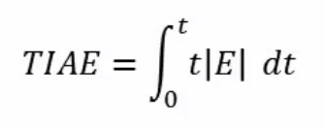
Tuning PID dengan IPSO
Tuning PID dengan IPSO (Improved-PSO) memiliki karakteristik:
“Position” dalam partikel adalah Kp, Ki, dan Kd (decision variable);
Setiap update partikel, personalBest diperbaharui juga;
Setiap episode, globalBest diperbaharui
Nilai Kp, Ki, dan Kd diperbaharui sesuai globalBest
Fungsi fitness yang digunakan adalah ITAE (Integral of Time and Absolute Error)

Slide 5
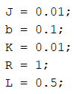
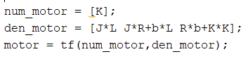
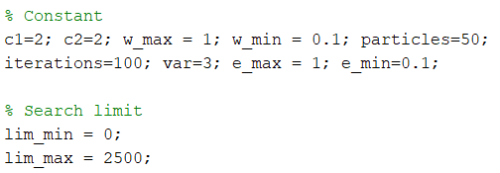
Inisialisasi
Inisialisasi Fungsi Transfer
Inisialisasi Konstanta Tuning

Slide 6
Hasil Tuning
Proses Tuning berjalan selama 18.701024 detik
Kp = 853.3161 Ki = 74.1078 Kd = 2.4810e+03

Slide 7
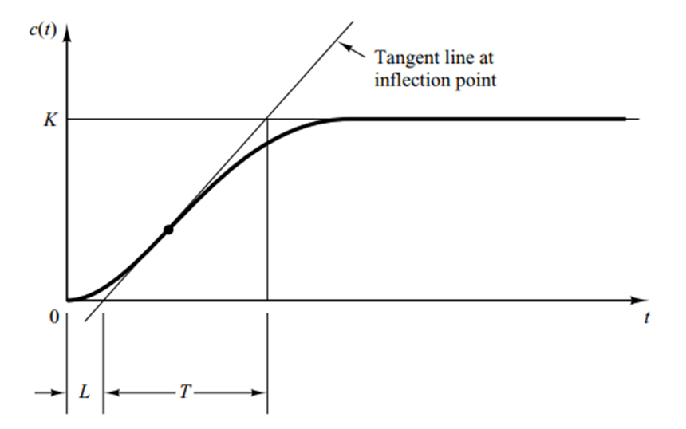
Ziegler Nichols 1
Metode ini digunakan untuk sistem dengan bentuk respon “S”
Langkah langkah menggunakan metode ZN1
Tentukan Plant sistem
Tentukan Tangent line pada plant sistem
Tentukan nilai (L) delay time dan (T) Time Constant
Tentukan nilai PID dari control sistem

Slide 8
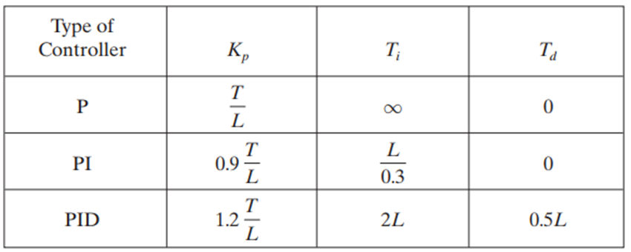
Ziegler Nichols 1
Nilai PID dapat ditentukan dengan rumus berikut:

Slide 9
Hasil Tuning dengan ZN1
Waktu tuning: 0.455767 - 0.065802 detik
Control P
Kp = 140.9417
Control PI
Kp = 126.8475 Ki= 711.9513
Control PID
Kp = 169.1300 Ki= 1.5821e+03 Kd = 4.5201

Slide 10
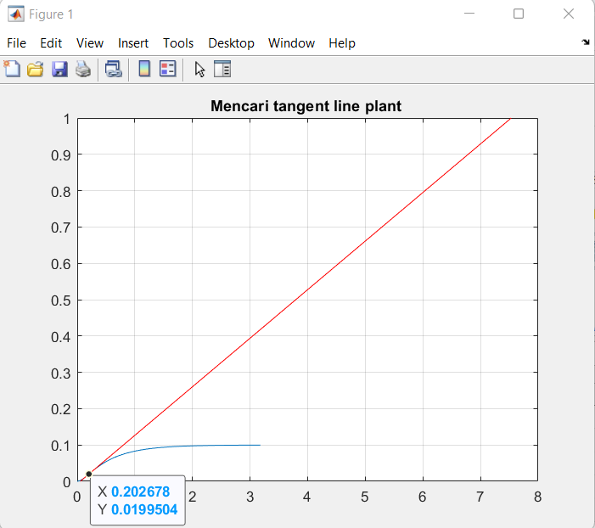
Tangent Line Ziegler Nichols 1

Slide 11
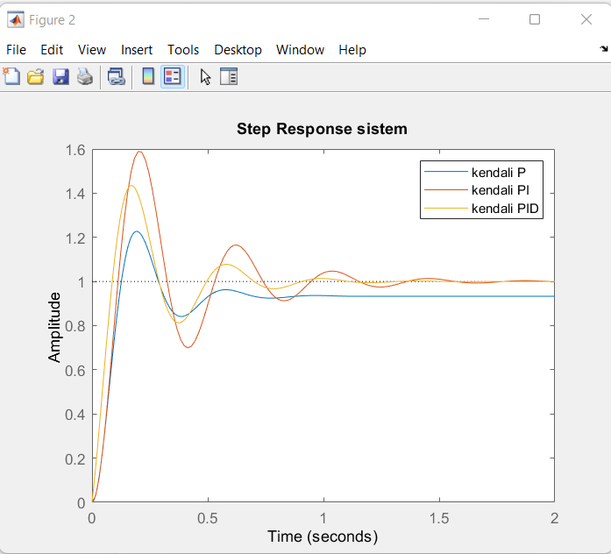
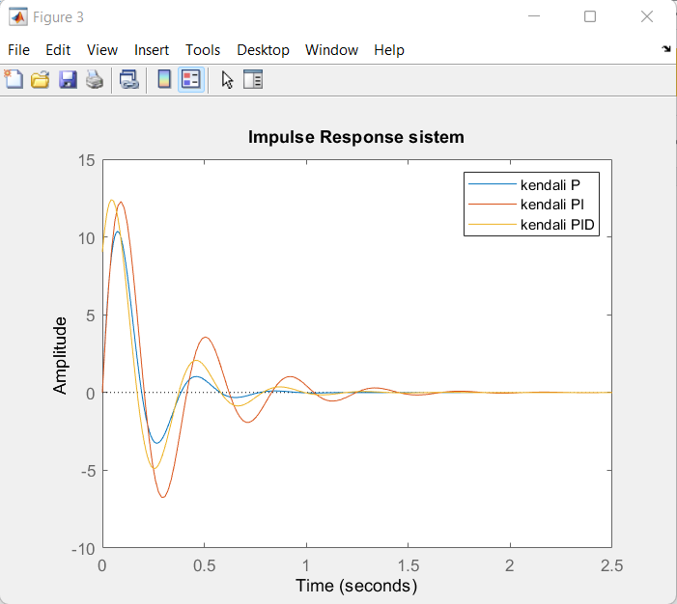
Step Response dan Impulse Response Ziegler Nichols 1

Slide 12
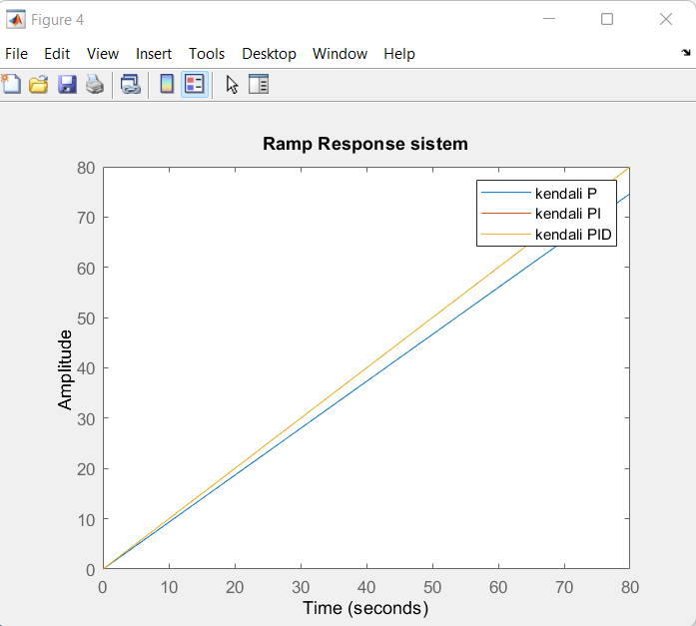
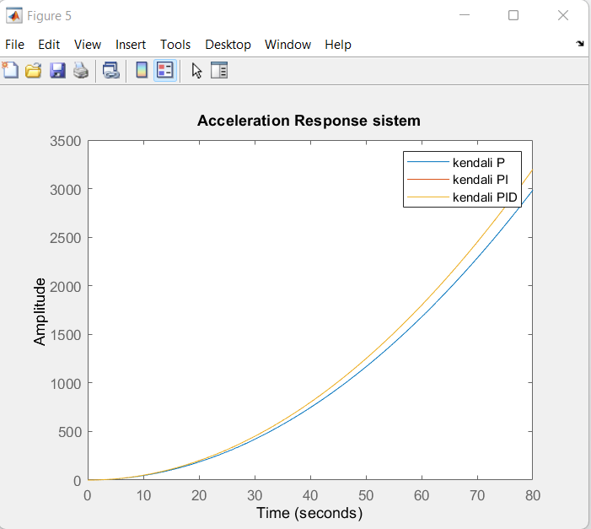
Ramp Response dan Acceleration Response Ziegler Nichols 1

Slide 13
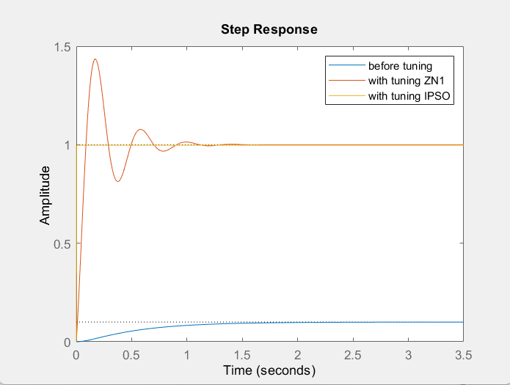
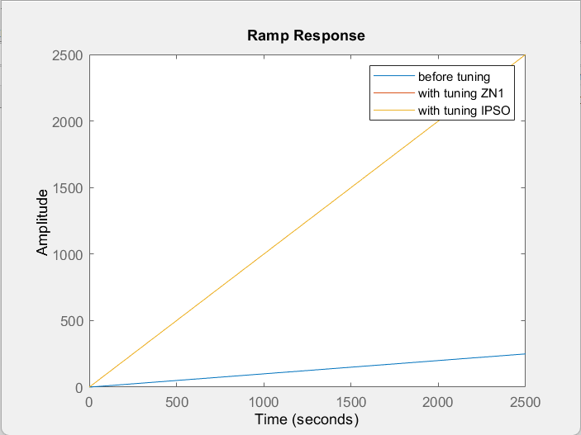
Tanpa Tuning vs IPSO vs ZN1

Slide 14
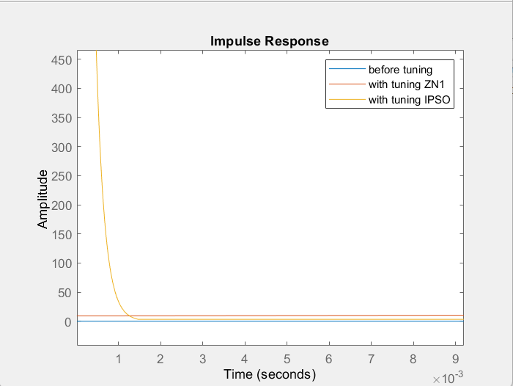
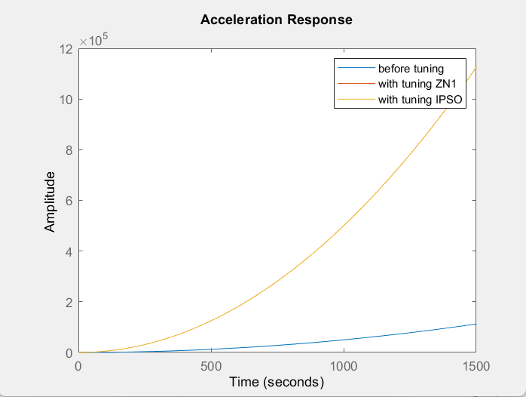
Tanpa Tuning vs IPSO vs ZN1

Slide 15
Tanpa Tuning vs IPSO vs ZN1
Param | Sebelum Tuning | Setelah Tuning (PSO-PID) | Setelah Tuning (ZN1-PID)
Rise Time | 1.0161 | 9.5287e-04 | 0.0676
Settling Time | 1.8471 | 0.0012 | 0.8486
Settling Min | 0.0819 | 0.9949 | 0.8129
Settling Max | 0.0907 | 0.9976 | 1.4349
Overshoot | 0 | 0 | 43.4944
Undershoot | 0 | 0 | 0
Peak | 0.0907 | 0.9976 | 1.4349
Peak Time | 3.0168 | 0.0036 | 0.17391
Steady-State-Error | 0.9095 | 0.0024 | -0.0021
Delay Time | 0.456 | 0.000595 | 0.0444
Required Time |  | 18.701024 | 0.455767

Slide 16
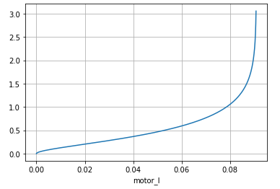
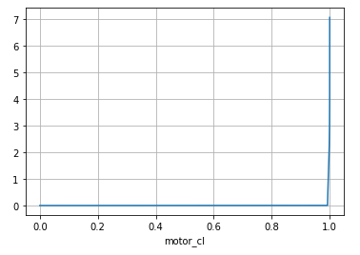
Program pada Python
https://colab.research.google.com/drive/1e1K2k2WiNAKB5v8pyThyfnFoP0IDxHmV?usp=sharing

Slide 17
Matur Suwun

